Slide 1
كيفية استخراج تقرير مجلة علمية من المكتبة الرقمية السعودية
تقديم د. سارة مصطفي الجاك

Slide 3
المجلات العلمية المحكمة وتصنيفها
المكتبة الرقمية السعودية
Notes:
© Copyright PresentationGo.com – The free PowerPoint library

Slide 4
تعريف مصادر المعلومات الإلكترونية
تلك الوثائق التي تتَّخذ شكلاً إلكترونيًّا، ليتم الوصول إليها عن طريق الحاسب الآلي
First
المصادر الإلكترونية غالبًا ما تُشِير إلى فئة عريضة ومتنوِّعة من الأوعية، بداية من الدَّوْريات الإلكترونية وحتى الأقراص الليزرية، وبداية من الكتب الإلكترونية وانتهاء بالمواقع الإلكترونية، وبداية من قوائم البريد الإلكتروني وحتى بُنوك المعلومات
Second
الفئة التي يتمُّ تسجيلها أو إنشاؤها واختزانها والبحث عنها، واسترجاعها وتناقلها واستخدامُها إلكترونيًّا أو رقميًّا بواسطة الحاسب الآلي، سواء كانت محمَّلة على أحد الوسائط المادِّية، كالأقراص المَرِنَة، أو الأقراص الصلبة، أو الأقراص الليزرية، أو مُتاحةً عبر الشَّبَكات
Third
Notes:
© Copyright PresentationGo.com – The free PowerPoint library

Slide 5
digital library المكتبة الرقمية
Notes:
© Copyright PresentationGo.com – The free PowerPoint library

Slide 6
أسباب إنشاء المكتبة الرقمية
عوامل
مبررات
6ـ انتشار تقنيات المعلومات والاتصالات وتوافرها في المكتبات
7ـ سهولة تداول المواد الإلكترونية الرقمية
8ـ حرص المكتبات على تقديم أفضل الخدمات للمستفيدين
9ـازدياد كميات المعلومات بأشكالها الإلكترونية والرقمية
10ـ زيادة الوعي بالتقنيات والمعلومات من قبل العاملين في المكتبات
11ـ عدم قدرة المكتبات التقليدية على خدمة المـستفيدين البعيـدين عـن محيط المكتبة، وعجزها عن فتح أبوابها في جميع الأوقات
1ـ ازدياد كلفة التعامل مع أوعية المعلومات التقليدية.
2ـ تطوير أساليب التعليم، وخصوصاً التعليم عن بعـد، ممـا اسـتوجب تطوير الخدمات المعلوماتية.
3ـ النقص الحاد في ميزانيات المكتبـات المخصـصة لتـأمين أوعيـة المعلومات وإدارتها.
4ـ توفير الوقت والجهود للعاملين في المكتبات
5ـ إمكانية توفير الخدمة لأعداد كبيرة من المستفيدين بأقل تكلفة

Slide 7
مسميات المكتبة الرقمية
Digital Library
2
1
Electronic Library
المكتبة الرقمية
المكتبة الإلكترونية
Library of Future
4
Virtual Library
3
مكتبة المستقبل
المكتبة الافتراضية
Library without Walls
6
5
Hybrid Library
مكتبة بلا جدران
المكتبة الهجينة أو المهيبرة
Portals
7
المكتبة الإلكترونية
المكتبة الافتراضية
المكتبة الرقمية
بوابات الإنترنت

Slide 8
أهداف رقمنة المكتبات
الربح المادي من خلال بيع المنتج الرقمي على أقراص ليزر أو إتاحته علي الشبكة، ولا يقصد بالربح هنا الاتجار بقدر ما هو الحصول علي عائد مادي يغطي هامشاً من التكلفة لضمان استمرار العمليات.
إتاحة مصادر المعلومات التقليدية على نطاق أوسع وتشتمل:
* إتاحة الخدمة المكتبية 24 ساعة أو 7 أيام متواصلة
*إتاحة دون التقيد بالموقع الجغرافي.
*إنتاج أشكال مختلفة من الملفات للمصدر الواحد.
*توصيل المعلومات للمستفيد دون التدخل البشري.
* تغيير استخدام الأشكال المتهالكة والتالفة لمحتويات المكتبات التقليدية.
* المشاركة في الموارد.
3
1
2
صيانة وحفظ المجموعات Preservation ضد التلف والكوارث والفقد.
Notes:
© Copyright PresentationGo.com – The free PowerPoint template library

Slide 9
مميزات المكتبات الرقمية
توفر للباحث كماً ضخماً من البيانات والمعلومات سواء من خلال الأقراص المدمجة أو من خلال اتصالها بمجموعات المكتبات ومراكز المعلومات والمواقع الأخرى.
أصبحت السيطرة على أوعية المعلومات الإلكترونية أكثر سهولة ودقة وفاعلية من حيث تنظيم وتخزين وحفظ وتحديث البيانات والمعلومات.
يستفيد الباحث من إمكانية المكتبة الإلكترونية عند استخدامه لبرمجيات معالجة النصوص ولبرمجيات الترجمة الآلية عند توافرها والبرنامج الإحصائية فضلاً عن الإفادة من إمكانيات نظام النص المترابط والوسائط المتعددة.
تخطي الحواجز المكانية والحدود بين الدول والأقاليم واختصار الجهد والوقت في الحصول على معلومات عن بعد .
تمكن من استخدام البريد الإلكتروني والاتصال بالزملاء في المهنة والباحثين الآخرين وتبادل الرسائل والأفكار مع مجموعات الحوار وتوزيع واسترجاع الاستبيانات وغيرها.
تتيح هذه المكتبات للباحث فرصة كبيرة لنشر نتائج بحثه فور الانتهاء منها .
حفظ المعلومات من الكوارث وعوامل التلف الطبيعي والبشرية وبشكل أكثر فاعلية وأقل تكلفة من تكلفة المكتبة الورقية.
إن التطور في صناعة الHardware المستمر سمح بتخزين كميات هائلة من المعلومات وإتاحتها للأفراد بتكلفة بسيطة.
تسمح المكتبة الرقمية بتخزين أنماط مختلفة من المعلومات والوسائط المتعددة .
فتحت المكتبة الإلكترونية افاقاً جديدة في التفاعل مع الآخرين يمكن للقارئ مشاهدة تعليقات القراء الآخرين لنفس الكتاب ومشاهدة تقييمهم له واحياناً الدخول في مناقشة حية معهم.
Notes:
© Copyright PresentationGO.com – The free PowerPoint template library

Slide 10
المكتبة الرقمية
تقدم المكتبة خدماتها علي مدار الساعة فهي مفتوحة دوما عبر الشبكة العالمية
المكتبة التقليدية
يجب زيارة موقع المكتبة المادي للاستفادة من مصادرها أثناء الدوام الرسمي.
1
1
تقدم مصادر ورقية تقليدية تتعرض أوعية المعلومات فيه للتلف نتيجة الاستخدام المتكرر.
2
تقدم نسخ إلكترونية (غير ورقية) لا تتعرض للتلف.
2
النسخة الواحدة تستخدم من قبل زائر واحد فقط في الوقت نفسه.
3
يمكن لعدد كبير من المستفيدين استخدام المصدر نفسه في نفس الوقت
3
مواكبة للتقدم التقني في العالم تتميز بالحيوية الفائقة تنم عن السعة
عملية التجديد والتحديث والتطور فيها بطيئة وغير ظاهرة للعيان ثابتة وتتطور ببطء
4
4
Notes:
© Copyright PresentationGo.com – The free PowerPoint template library

Slide 11
المكتبة التقليدية
المكتبة الرقمية
البحث فيها سهل ونتيجته سريعة ودقيقة
البحث فيها بطيء ويحتاج إلى وقت طويل وقد تكون نتيجة البحث غير دقيقة
5
5
5
بإمكان المكتبات الرقمية أن تدعم فلسفة بديلة: المجاني والمرسم في الوقت نفسه.
تدعم التقاليد الوصول المجاني والكوني
6
6
6
7
7
7
اتصال ثنائي مشفوع بالتفاعل الآني والثري
عادة ما يكون التفاعل بطيئاً واحادياً
نقاط الوصول إلى المعلومات غير محدودة افتراضياً تضاف إلى إدارة مجموعات موزعة يتم التحكم فيها بالطريقة نفسها
نقاط الوصول إلى المعلومات محدودة تضاف إلي إدارة مركزية للمحتوي والمجموعات
8
8
Notes:
© Copyright PresentationGo.com – The free PowerPoint template library

Slide 12
المتطلبات الأساسية للمكتبة الرقمية
القوي البشرية ذات الكفاءة
manpower
الأجهزة hardware
البرمجيات software
البيانات والمعلومات
data and information

Slide 13
تنظيم مجموعات المكتبة الرقمية
3
2
1
البحث والاسترجاع عبر محركات
البحث
بيانات البيانات
التصنيف
تعد محركات البحث بمثابة كشافات شاملة للإنترنت، وعلي الرغم من أنها تهدف إلي تكشيف كل كلمة واردة في كل صفحة من صفحات الإنترنت إلا أنها لا تحقق هذا الهدف الذي يعد مستحيلاً، ولكنها تكشف ما يقارب 60-80% نت المعلومات المتوافرة علي الإنترنت
بيانات تصف بيانات أخري، وهذا المصطلح وإن لم يستخدم بهذا المعني إلا حديثاً في سياق الحديث عن تنظيم المكتبات الرقمية وموارد المعلومات الإلكترونية معروف، إلا أنه معروف لدي المكتبتين منذ القدم لكن بمسمي الفهرس
صنف مجموعات المكتبة الرقمية ليسهل على المستخدم الإبحار navigation خلالها، وهو أن يتحرك المستخدم في المجموعات وينتقل من مجال موضوعي إلى آخر متفرع عنه، ومن العام إلى الخاص إلي الأخص
Notes:
© Copyright PresentationGo.com – The free PowerPoint library

Slide 14
عوامل نجاح المكتبة الرقمية
4
تناول القضايا الحفظ والمعايير وحقوق الطبع على المستوي الدولي
2
3
إتباع أساليب متفق عليها بالنسبة إلى التوثيق والفهرس والتعامل مع ملفات النصوص.
توفير نصوص إلكترونية وليس مجرد كتاب في شكل مقروء آلياً
1
توفير مصادر النص الكامل وآليات الاسترجاع والبحث الكافية.

Slide 15
أمثلة على المكتبات الرقمية

Slide 17
تعريفات
الكوارتايل ( quartile = الربع: يتم تقسيم المجلات في كل تخصص حسب الامباكت فاكتورفي تومسون او حسب ال cite score في سكوبس الى كوارتايلز أو الى أربعة أرباع حيث أن Q1 = أول ٢٥٪ من المجلات وصولا الى Q4 = آخر ٢٥٪ من المجلات. 2- : Clarivate analytics هي تضم كلا من تومسون (web of science = SCI + SCIE + SSCI) و ESCI بالاضافة لتصنيفات أخرى.

Slide 18
تقرير المجلات العلمية
يوفر موقع (ISI Web of Knowledge) الذي يتبع لمؤسسة تومسون رويترز (Thomson Reuters) قاعدة بيانات للأبحاث المنشورة في المجلات العالمية للعلوم والعلوم الإنسانية.
كما يوجد به قاعدة بيانات للمجلات في مجالي العلوم والعلوم الإنسانية ومعامل تأثيرها. ويقدم ( Journal Citation Reports) معلومات إحصائية ومعامل تأثير المجلات الذي يساعد الباحثين لمعرفة أفضل المجلات لكل تخصص .
كنا قد ذكرنا في المقال الأول باختصار أن اللائحة الجديدة في الدورة الثالثة عشر تصنف المجلات وفقا لترتيب المجلات في تخصصها على موقع سكوبس او تومسون أو ما يعرف بال (quartile index).

Slide 19
تصنيف المجلات العلمية
أقوى المجلات هي التي لها امباكت فاكتور(Impact factor = IF= JCR) لأنها على تومسون أو بمعنى آخر (indexed in web of science ) وهذا يعني أنها موجودة في أحد التصنيفات التالية: أ. كشاف الاستشهادات في العلوم a. Science Citation Index [SCI] ب. الكشاف الموسع الاستشادات في العلوم b. Science Citation Index Expanded [SCIE] ج. كشاف الاستشهادات في العلوم الاجتماعية c. Social Science Citation Index [SSCI] ورغم ان كل المجلات في هذه التصنيفات قوية إلا أن قوتها تزداد أيضا كلما ارتفعت قيمة الامباكت فاكتور وبالتالي الكوارتايل داخل تومسون.

Slide 20
تصنيف المجلات العلمية
المجلات التالية في القوة هي المجلات المصنفة على سكوبس (scopus) حيث يتم ترتيب المجلات ايضا وفقا ل (Cite Score)أو (SJR)وإن كانت اللائحة في الدورة الثالثة عشر تعتمد فقط (Cite Score). وجدير بالذكر أنه أيضا قوة المجلة تزداد كلما ارتفعت قيمة ال (Cite Score) وبالتالي الكوارتايل داخل سكوبس. لذلك سواء داخل تومسون او سكوبس سوف نجد المجلات مرتبة داخل كل تخصص حسب مؤشر الاستشهاد المستخدم من الربع الأول الى الربع الأخير (Q1 - Q4) حيث أن أقوى المجلات في الربع الأول (q1) وهكذا، لا بد ان نوضح هنا أنه قد نجد بعض المجلات مصنفة في سكوبس وتومسون معا بل سنجد أن أغلب المجلات في تومسون مصنفة أيضا في سكوبس لكن العكس غير صحيح.

Slide 21
تصنيف المجلات العلمية
أما النوع الثالث من المجلات فيعتبر ما بين المجلات الدولية والمحلية وطبعا نقصد بالمجلات الدولية هي ما كانت مصنفة على تومسون او سكوبس، هذا النوع الوسيط أو المرحلة البينية هو ما يطلق عليه (Emerging Source Citation Index) (ESCI) وهي مجلات أيضا مقبولة القوة لكنها أقل من المجلات الدولية وهي مجلات استوفت شروط تومسون وقدمت أوراقها لكي تدخل في التصنيف فيتم وضعها تحت الاختبار لمدة سنتان أو أكثر تمهيدا لضمها بعد فترة الاختبار إلى تومسون وبالتالي هي ليس لها امباكت فاكتور. ولكن إذا بحثنا عن هذه المجلات سنجدها مصنفة على (Clarivate analytics) داخل ما يعرف باسم (Master journal list) ولكن يجب التنبيه مرة أخرى أنها ليست مصنفة على تومسون وبالتالي ليست صالحة لنشر رسائل الدكتوراه في الجامعات بغرض الحصول على درجة الدكتوراه.

Slide 22
ثم نأتي للنوع الرابع من المجلات وهو المجلات المحلية... وتعريف (محلية) هنا انها ليست مصنفة في تومسون أو سكوبس. فالمجلة المصرية الموجودة على سكوبس ليست محلية وإنما دولية وكذلك المجلة التي تصدر في أميركا ولكنها ليست في سكوبس أو تومسون هي مجلة محلية. والمجلات المحلية تتفاوت في القوة وإن كانت كلها أقل من الدولية. ومن المعايير التي تعطي المجلة المحلية قوة معقولة أن تكون صادرة من دار نشر قوية، وتابعة لهيئة علمية قوية (جامعة او جمعية علمية)، أن تمتلك هيئة تحرير وهيئة مراجعة دولية، أن تمتلك موقع على النت، أن تكون هناك إمكانية لإرسال الأبحاث للنشر والرد عليها من المراجعين من خلال الموقع، وان تكون مصنفة على (pubmed). وهناك شرط لا بد منه وهو وجود رقم دولي (ISSN).

Slide 23
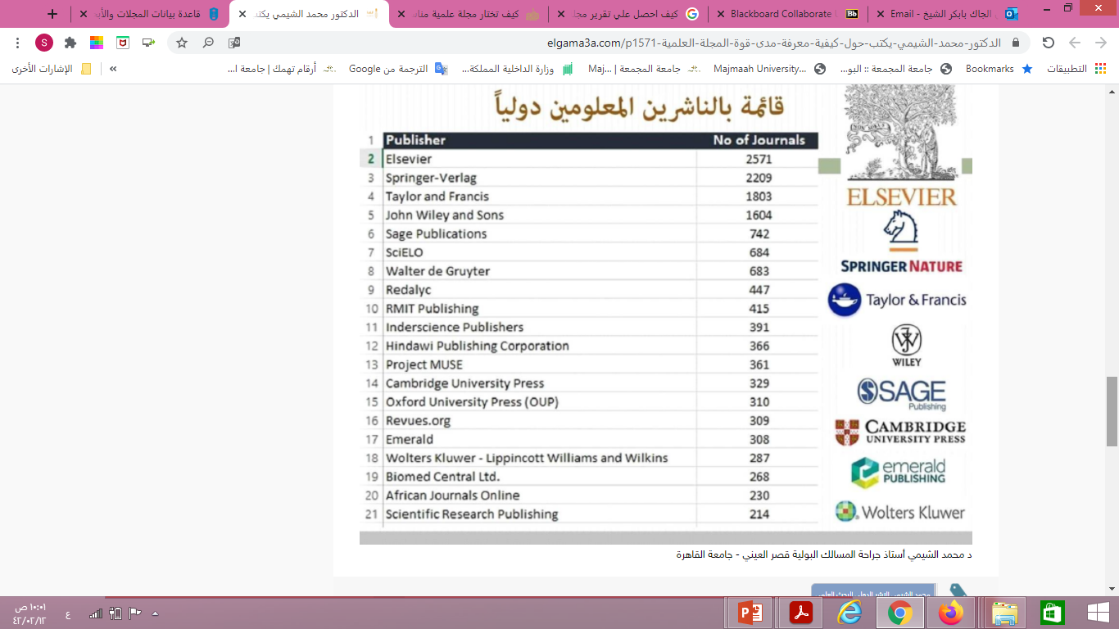
قائمة بأسماء الناشرين دوليا

Slide 24
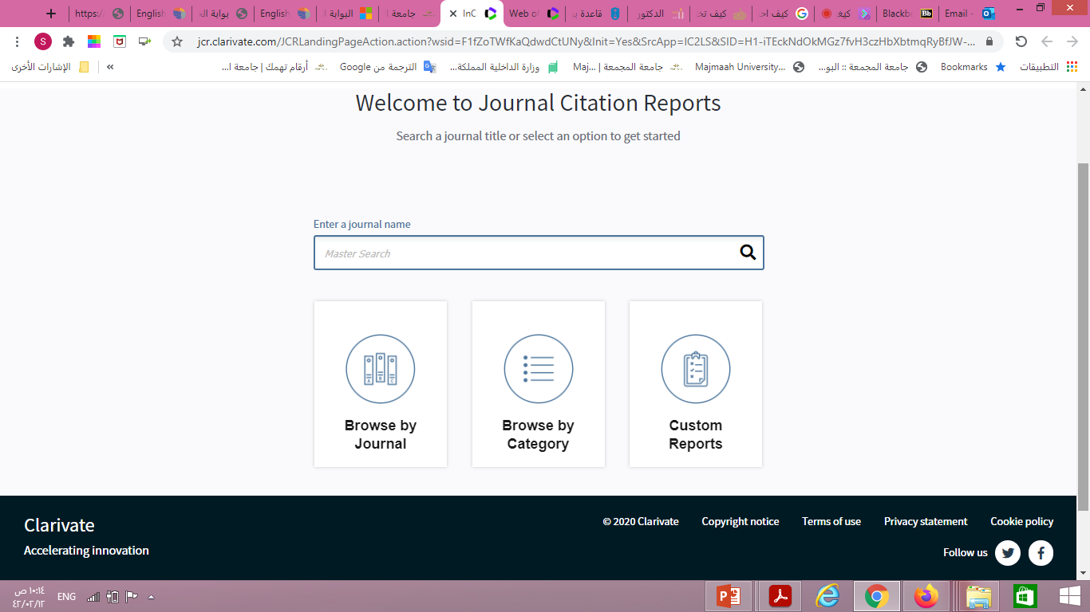
.

Slide 25



